Slide 1


Redes Neurais
Anderson Cordeiro

Slide 2
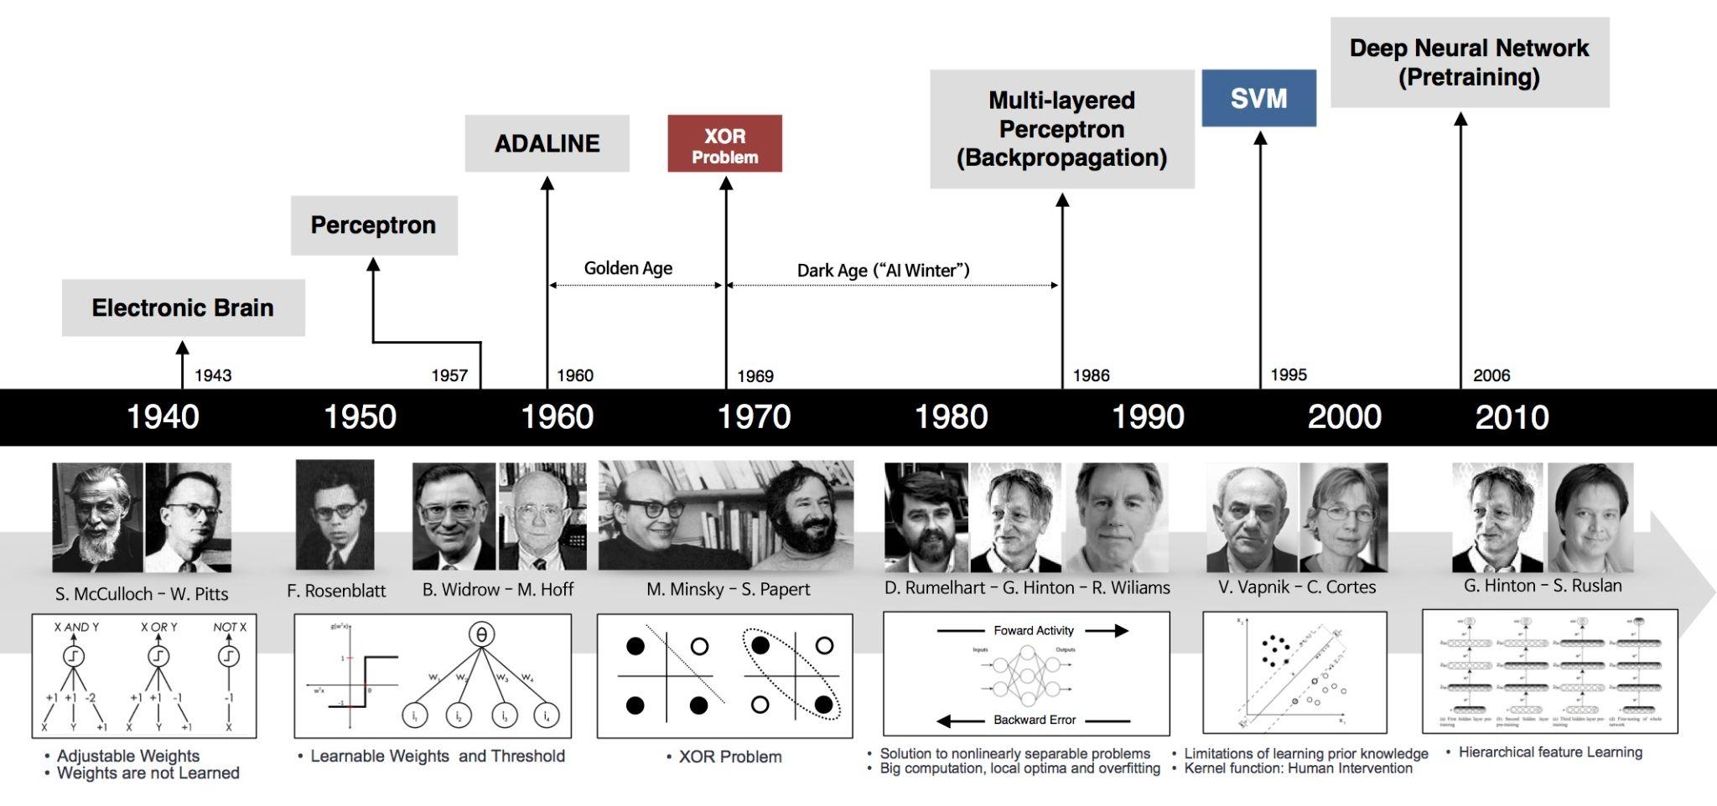
Redes Neurais

Slide 3
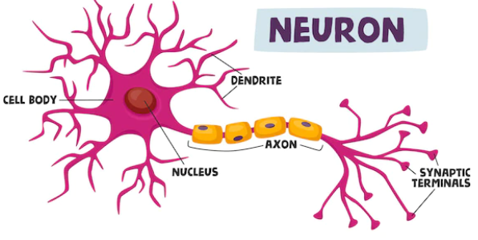
Redes Neurais

Slide 4
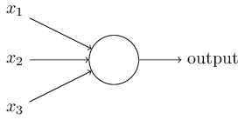
Redes Neurais
Dendrito: recebe as entradas
Corpo: função que agrega as entradas
Axônio: função de ativação (dependente de limiar)

Slide 5
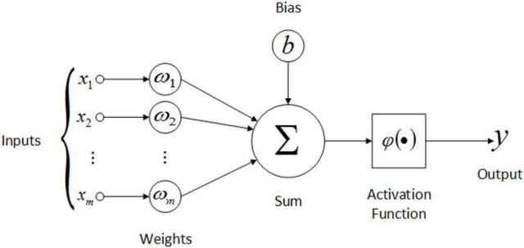
Perceptron
Dendrito: recebe as entradas
Corpo: função que agrega as entradas
Axônio: função de ativação (dependente de limiar)

Slide 6

Função de Ativação

Slide 7
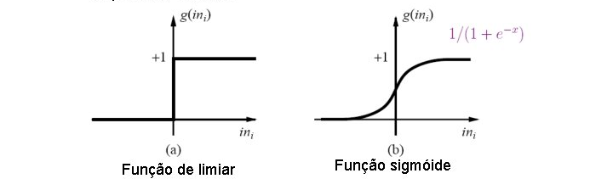
Função de Ativação

Slide 8
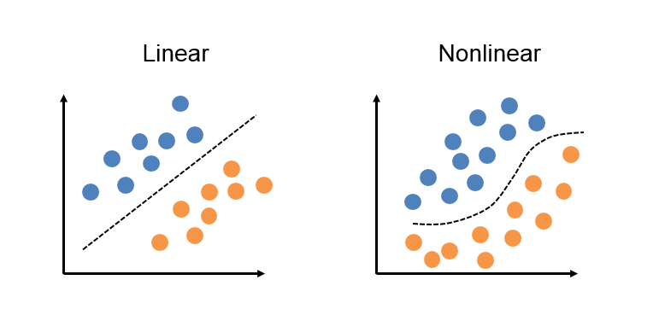
Perceptron Fails

Slide 9






Perceptron Fails

Slide 10
Perceptron Fails

Slide 11

Inverno da IA
1969 - 1986

Slide 12
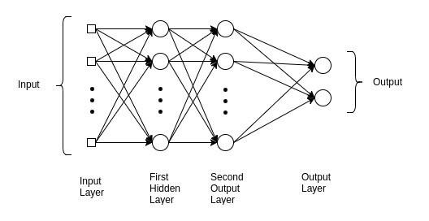
Multilayer Perceptron

